Slide 1
FIELD EFFECT TRANSISTOR ( FET)
Oleh:
Suwito
mas.suwito@gmail.com
Departemen Teknik Elektro
Institut Teknologi Sepuluh Nopember
2009

Slide 2
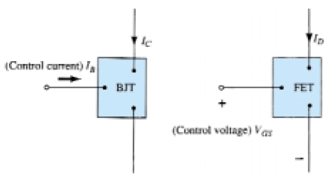
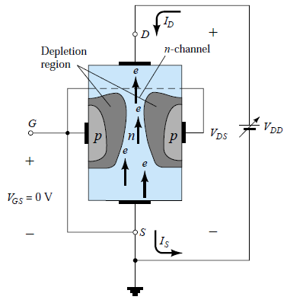
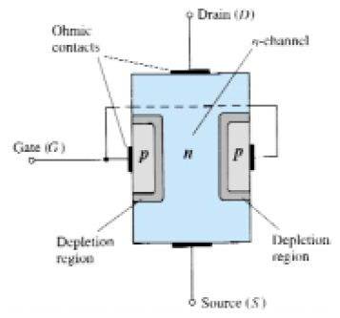
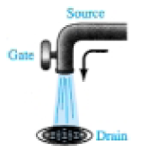
FET
BJT ➔ Controlled by Current
FET ➔ Controlled by Voltage

Slide 3
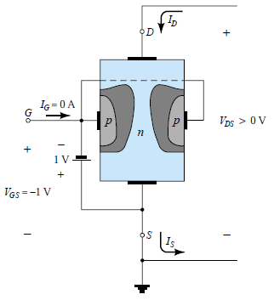
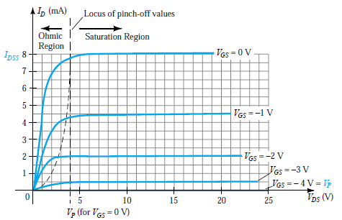
FET ➔ V_{GS} = VP
Vp = Tegangan Jepit, adalah tegangan Drain dimana arus drain menjadi hampir tetap untuk keadaan gerbang di hubung pendek ( Vgs=0 ).
I_{DSS} = Arus maksimum Drain yang dapat dicapai dalam operasi JFET yang normal.

Slide 4
FET ➔ V_{GS} = VP
Saat V_{GS} = V_{GS(off)} , Lapisan deplesi bersinggungan, memotong arus Drain.
Pada datasheet tidak mencantumkan Vp tetapi V_{GS(off).}
V_{P} = - V_{GS(off)}

Slide 5

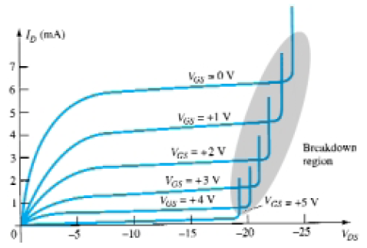
FET ➔ Voltage-Controlled Resistor
ro is the resistance with VGS 0 V
rd the resistance at a particular level of V_{GS}

Slide 6
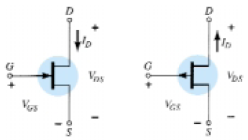
FET ➔ Symbol
N – JFET P- JFET

Slide 7
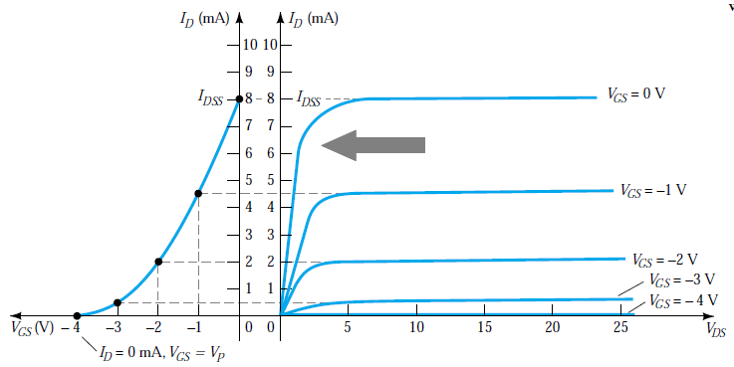

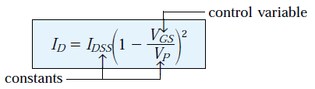

JFET ➔ TRANSFER CHARACTERISTICS

Slide 8
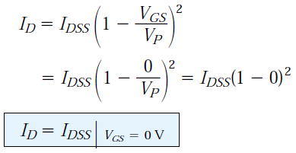

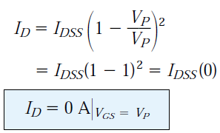


FET ➔ TRANSFER CHARACTERISTICS

Slide 9
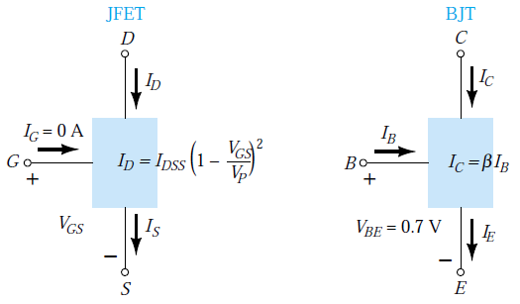
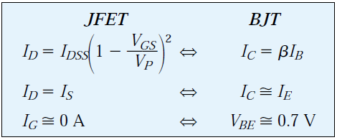
FET & BJT

Slide 10
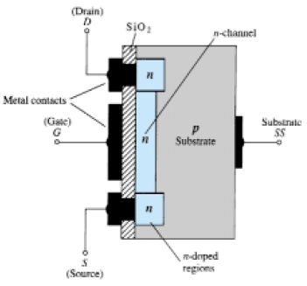
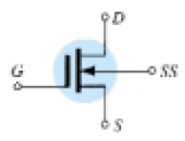
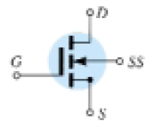
Metal Oxide Semiconductor Field Effect Transistor MOSFET
DEPLETION-TYPE
ENHANCEMENT
TYPE
Perbedaan MOSFET dg JFET adalah pada MOSFET Gate diisolasi dari saluran menggunalan lapisan SiO2.
Isolasi tersebut menjadikan impedansi input MOSFET sangat tinggi
MOSFET hanya memiliki satu daerah p yang disebut substrat.
Substrat memperkecil saluran antara Drain dengan Source.

Slide 11
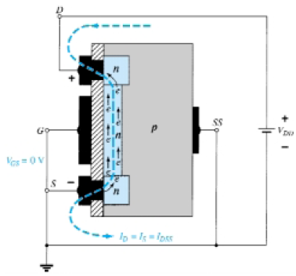
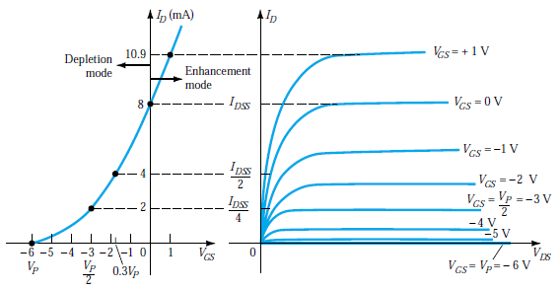
n Channel D-MOSFET
Elektron bebas mengalir dari Source ke Drain
Tegangan Gate mengendalikan tahanan dari saluran n
Karena Gate di isolasi maka tegangan Gate dapat (+) atau (-).
Tegangan Gate menolak elektron dan mencoba mendorongnya kembali ke Source.

Slide 12
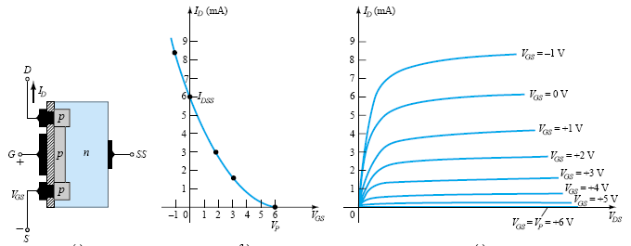
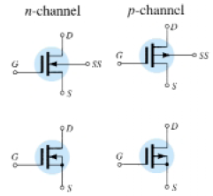
P-Channel D-MOSFET

Slide 13
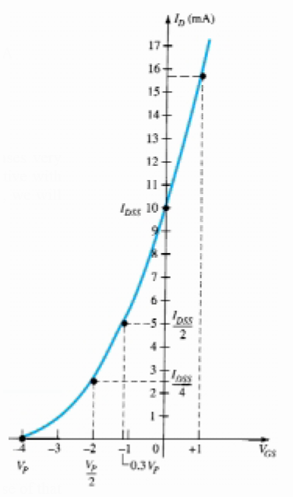

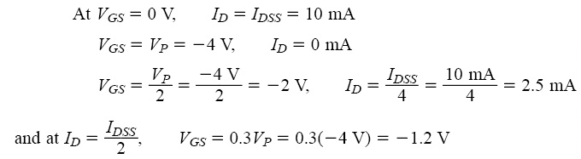
Grafik I_{D} VS V_{GS}

Slide 14
E-MOSFET

Slide 15
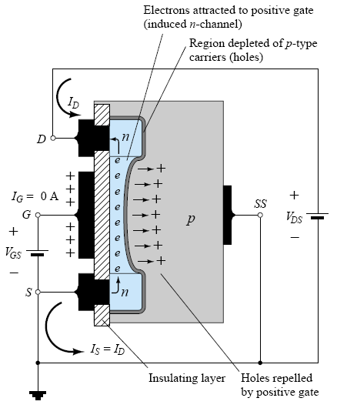
E-MOSFET

Slide 16
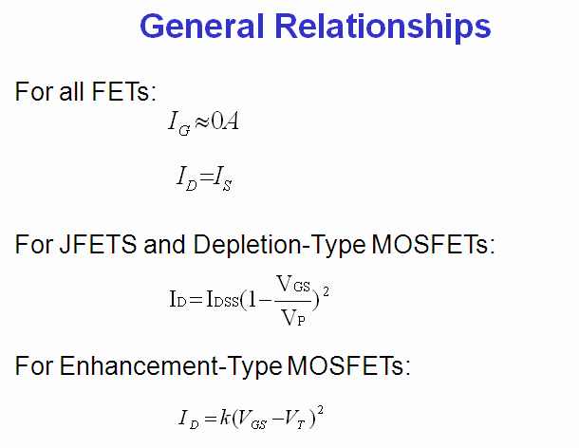
BIAS DC PADA FET

Slide 17
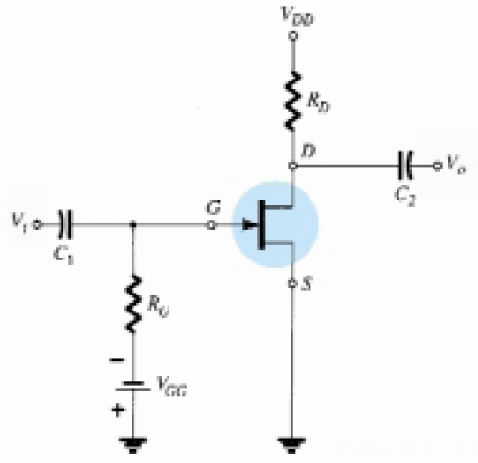
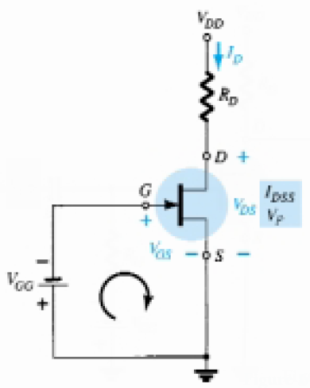




BIAS DC PADA FET
Untuk JFET dan D-MOSFET
Untuk E-MOSFET

Slide 18
BIAS DC PADA FET
• JFET
– Fixed – Bias
– Self-Bias
– Voltage-Divider Bias
• Depletion-Type MOSFET
– Self-Bias
– Voltage-Divider Bias
• Enhancement-Type MOSFET
– Feedback Configuration
– Voltage-Divider Bias

Slide 19
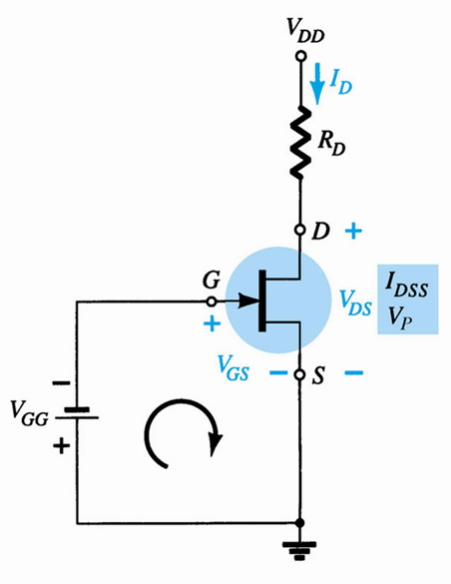




JFET ➔ FIXED-BIAS CONFIGURATION
PENDEKATAN MATEMATIS

Slide 20
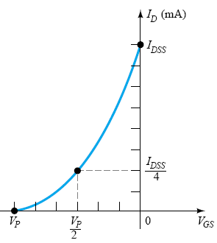
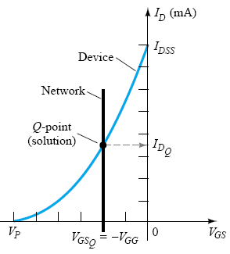
JFET ➔ FIXED-BIAS CONFIGURATION
PENDEKATAN GRAFIK

Slide 21
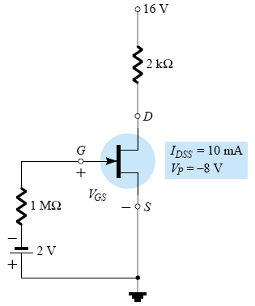
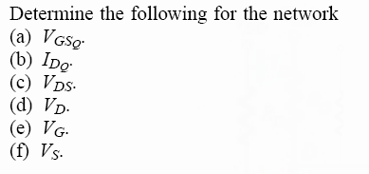
CONTOH

Slide 22
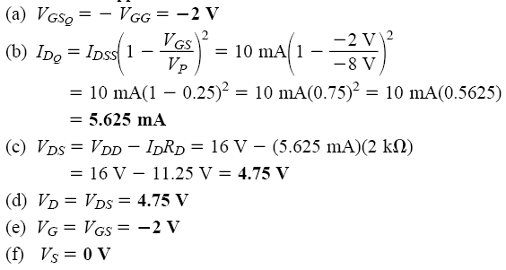
CONTOH
PENDEKATAN MATEMATIS

Slide 23
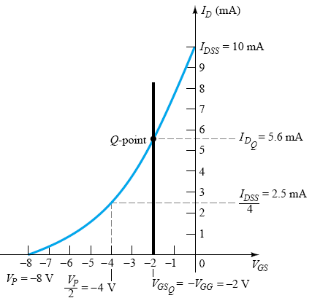
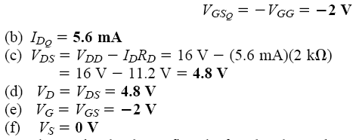
CONTOH
PENDEKATAN GRAFIK

Slide 24
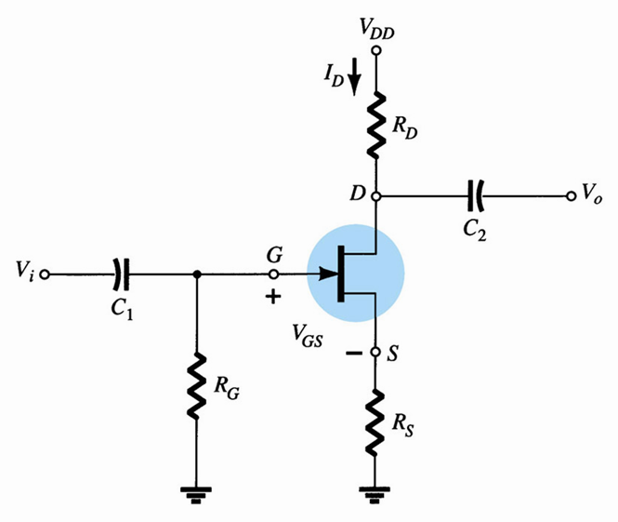
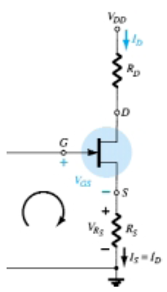


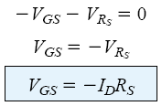
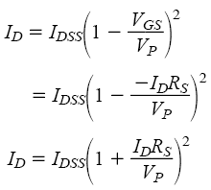
JFET ➔ SELF-BIAS CONFIGURATION

Slide 25
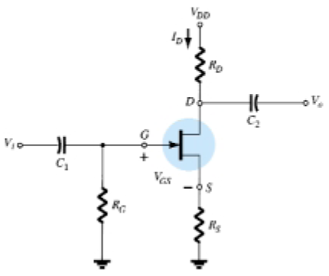
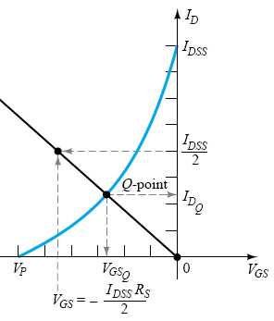
JFET ➔ SELF-BIAS CONFIGURATION

Slide 26
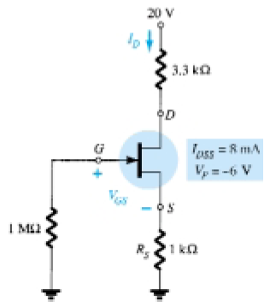
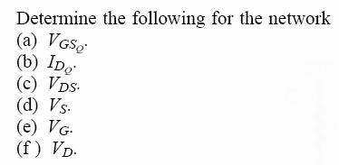
CONTOH

Slide 27
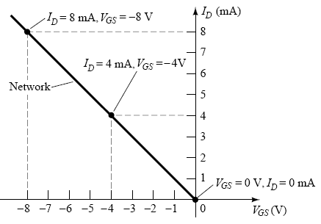

CONTOH

Slide 28
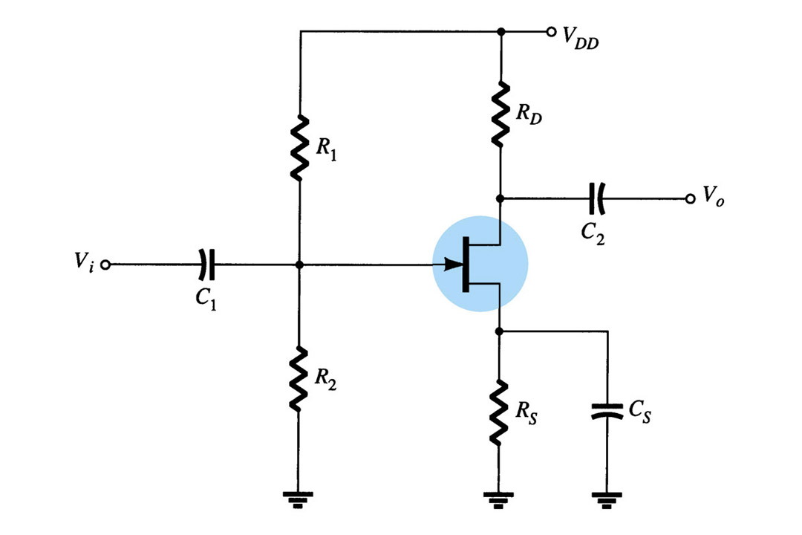
JFET ➔ Voltage-Divider Bias

Slide 29
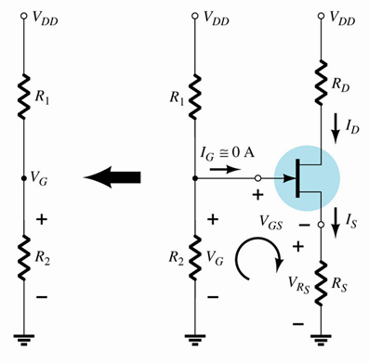



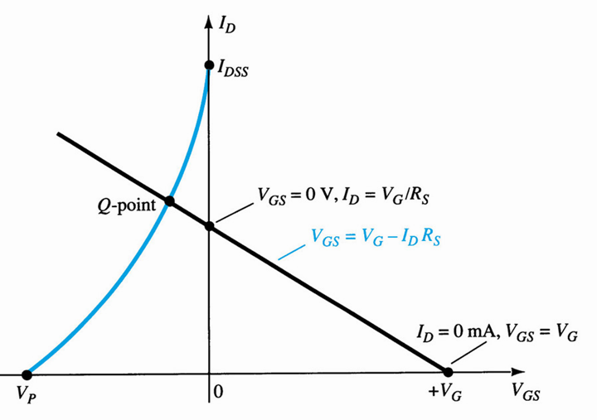
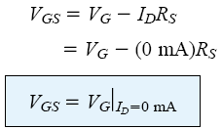

JFET ➔ Voltage-Divider Bias

Slide 30
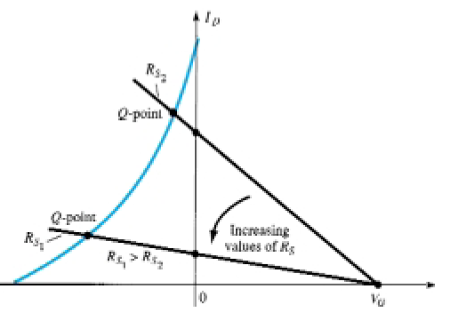
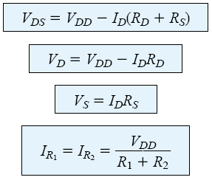
JFET ➔ Voltage-Divider Bias
Increasing values of R_{S} result in lower quiescent values of I_{D} and more negative values of V_{GS}.

Slide 31


CONTOH

Slide 32




CONTOH

Slide 33


CONTOH

Slide 34

D-MOSFET ➔ SELF-BIAS
The only difference is that the depletion-Type MOSFETs can operate with positive values of V_{GS} and with I_{D} values that exceed I_{DSS}.

Slide 35

D-MOSFET ➔ SELF-BIAS
Plot line for V_{GS} = V_{G}, I_{D} = 0 and I_{D} = V_{G}/R_{S}, V_{GS} = 0
Plot the transfer curve by plotting I_{DSS}, V_{P} and calculated values of I_{D}.
Where the line intersects the transfer curve is the Q-point.

Slide 36



CONTOH

Slide 37


CONTOH

Slide 38




CONTOH

Slide 39





CONTOH

Slide 40



E-MOSFET ➔ SELF-BIAS
The transfer characteristic for the enhancement-type MOSFET is very different from that of a simple JFET or the depletion-typeMOSFET.

Slide 41





E-MOSFET ➔ FEEDBACK BIASING ARRANGEMENT

Slide 42



E-MOSFET ➔ FEEDBACK BIASING ARRANGEMENT
Plot the line using V_{GS} = V_{DD}, I_{D} = 0 and I_{D} = V_{DD} / R_{D} and V_{GS} = 0
Plot the transfer curve using V_{GSTh} , I_{D} = 0 and V_{GS(on)}, I_{D(on)}; all given in the specification sheet.
Where the line and the transfer curve intersect is the Q Point.
Using the value of I_{D} at the Q-point, solve for the other variables in the bias

Slide 43



CONTOH

Slide 44




CONTOH

Slide 45


CONTOH

Slide 46




E-MOSFET ➔ VOLTAGE-DIVIDER BIASING

Slide 47





CONTOH

Slide 48





CONTOH

Slide 49

RESUME

Slide 50

RESUME

Slide 51

RESUME

Slide 52

RESUME

Slide 53






COMBINATION NETWORK

Slide 54




COMBINATION NETWORK

Slide 55




SOAL

